Slide 1
Презентация к Интегрированному уроку для учащихся 4-ых классов по коррекции дизорфографии по темам: «Правописание сложных слов» «Великие люди России»
Автор-составитель: учитель-логопед высшей квалификационной категории ГБОУ ЦПМСС Калининского района Санкт-Петербурга
Горемыкина Ирина Николаевна

Slide 2
Форма урока: Интеллектуальная игра «Кто? Где? Когда?» Тема игры: «Великие люди России»
Интегрируемый урок: Окружающий мир.
Аудитория: учащиеся 4-го класса общеобразовательной школы с нарушением письменной речи, дизорфографией.
Цель: Совершенствовать навыки правописания сложных слов.

Slide 3
Задачи:
Коррекционно-образовательные:
- развивать навыки словообразования с помощью двух корней;
- развивать слоговой анализ и синтез;
- учить правильно применять сложные слова в речи;
- учить воспринимать мир целостно, чувствовать взаимосвязь предметов и событий.
Коррекционно-развивающие:
- развивать образное мышление, зрительное и слуховое восприятие, внимание и память;
- развитие зрительно-пространственных представлений и ориентировки.
- развивать синтаксическую сторону речи;
- обогащать словарь за счет устаревших и редко употребляемых слов и слов синонимов;
- развивать творческие способности, навыки контроля и самоконтроля.
Воспитательные:
- развивать умение работать в команде;
- воспитывать культуру поведения;
- прививать любовь к истории России;

Slide 4
Структура урока:
Организационный момент
Развитие зрительного восприятия и памяти.
Объяснение условий интеллектуальной игры «Что? Где? Когда?»
Основная часть
Великие люди в российской истории.
1 раунд – Слава российского оружия (полководцы, флотоводцы, военачальники, военнослужащий, военнопленные).
Музыкально– динамическая пауза.
2 раунд – Географические открытия (путешественники, мореплаватели, первооткрыватели, чужеземцы).
Музыкальная пауза – релаксация.
3 раунд – Наука и культура. (первопечатник, первооткрыватель, авиаконструктор)
Блицтурнир «Профессии»
Подведение итогов урока:
Награждение наиболее отличившихся знатоков.
Домашнее задание. Рефлексия.

Slide 5
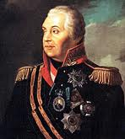
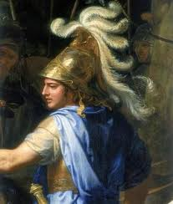
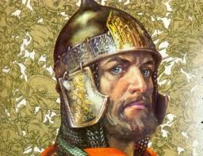
Михаил Илларионович Кутузов
Александр Македонский
Дмитрий Донской

Slide 6
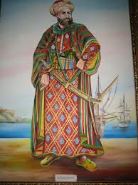
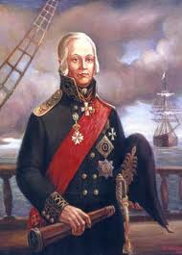
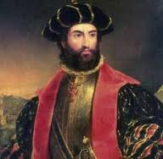
1 2 3
Васко да Гама
Фёдор Фёдорович Ушаков
Хайреддин Барбаросса

Slide 7
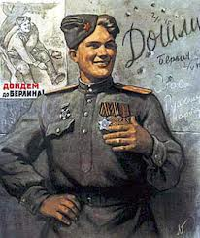
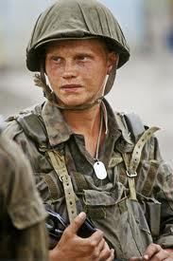
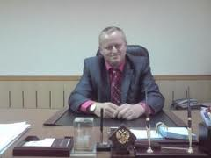
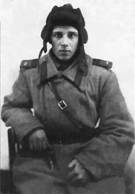
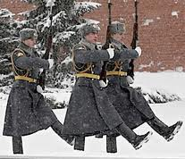
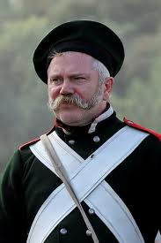
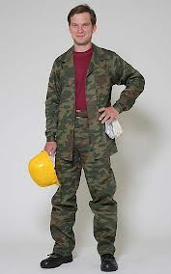
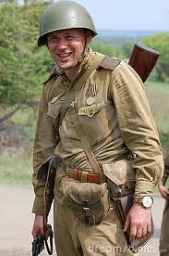
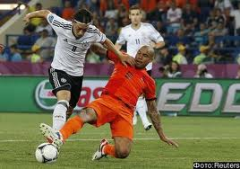

Slide 8
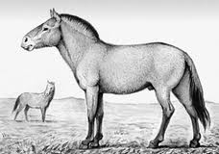
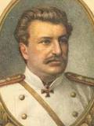
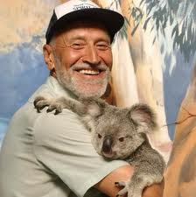
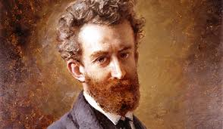
Николай Николаевич Миклухо-Маклай
Дроздов Николай Николаевич
Николай Михайлович Пржевальский

Slide 9
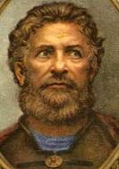
крестьянином
ремесленником
купцом

Slide 10
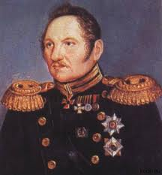
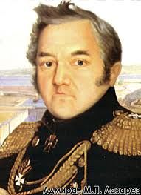
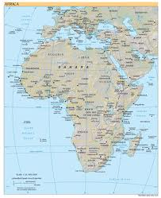
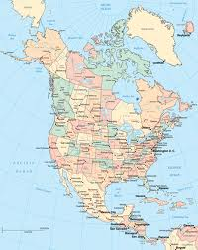
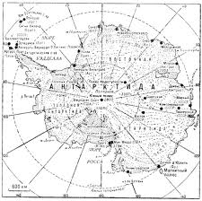
Африка
Америка
Беллинсгаузен Фаддей Фаддеевич
Михаил Петрович Лазарев
Антарктида

Slide 11
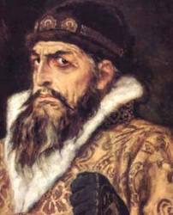
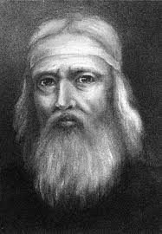
Иван Грозный
Иван Фёдоров

Slide 12
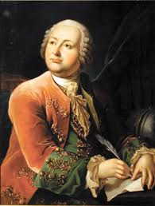
Ломоносов
Кривоносов
Голошеев

Slide 13
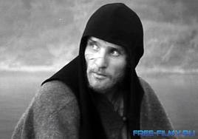
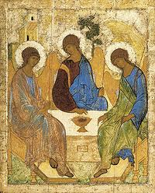
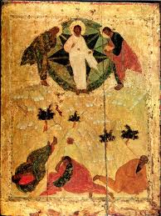
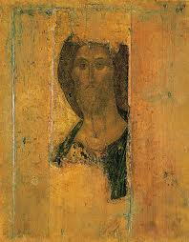
баснописцем
живописцем
иконописцем

Slide 14
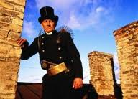
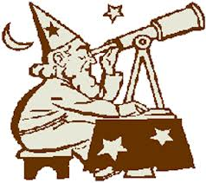
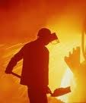
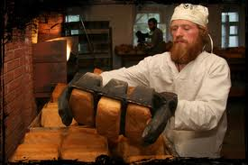
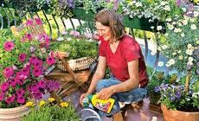

Slide 15
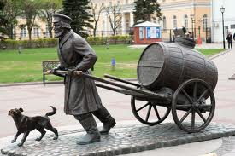
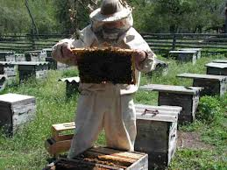
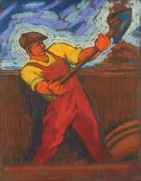
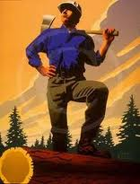
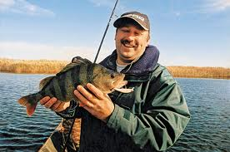

Slide 16
М О Л О Д Ц Ы!

